Slide 1
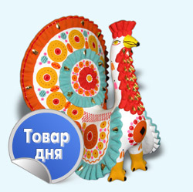
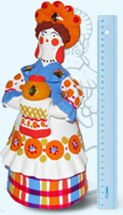
Дымковская игрушка

Slide 2
Дымковская игрушка - глиняная скульптура, отдельный вид искусства. Для нее характерно определенное обеливание и яркая роспись.

Slide 3
Глина для изготовления традиционно добывалась в слободе Дымково, что на низменном берегу реки Вятки у города Кирова. Собранную красную глину в слободе раньше рубили лопатой, смешивали с мелким речным песком - рядом есть огромный речной пляж. Так вот, глину, после смешивания, много раз переворачивали, смачивали водой. В старину так вообще ногами месили.

Slide 4
Сейчас мастерица не копает глину и не месит ее. Подготовка материала происходит машинным способом, на одном из керамических производств. Глина приходит в мастерские в готовом виде - полиэтиленовые упаковки-брикеты по 10 килограммов.

Slide 5
Лепка игрушки.

Slide 6
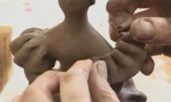

Slide 7
Каждая игрушка от куска глины до готовой скульптуры выполняется одним мастером. Если раньше много времени тратилось мастерицей на подготовку глины и побелки, то сейчас уделяется больше внимания именно процессу лепки и росписи игрушки.

Slide 8
Куски глины разделяют и раскатывают в шарики. Из шариков делают отдельные детали игрушки. Дымковская игрушка тем и отличается, что она делается не из одного куска глины, а из нескольких. Шарик глины раскатывают в блин, из блина делают конус - готова юбка барыни. Она полая внутри со стенками толщиной 4-6 мм. Стенки конуса выравнивают - вертя заготовку в руках. Затем, смачивая водой, прикрепляют ручки-колбаски, шарик головы. Все из небольших кусков глины.

Slide 9
Все основные элементы игрушки делают в первую очередь. Все стыки разглаживают влажной тряпочкой. Получается словно единое целое. Затем украшают игрушку деталями - кокошник, муфта, сумочка, собачка, косички, шляпка и т.д.

Slide 10
Сушка и обжиг.

Slide 11
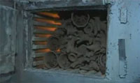
Сушат слепленную заготовку в течение 3-5 дней, иногда дольше, на воздухе. В старые времена игрушку обжигали в русских печах. Ставили прямо на дрова, либо на железный противень.

Slide 12
Глина начинает разогреваться и скоро становится как бы прозрачной - светится ровным красным цветом в огне. На этом процесс обжига заканчивался, и игрушки медленно остывали в потухшей печи.

Slide 13
Сейчас игрушки обжигают в муфельных печах при температуре более 1000 градусов. Такая высокая температура придает глине еще большую прочность. Печи довольно большие, в них игрушки загружают партиями. Опять же у мастериц не отнимается драгоценное время на нетворческие процессы.

Slide 14
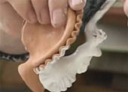
Обеливание и роспись игрушки.

Slide 15
После печи заготовка получается коричнево-красной. Для побелки в старину использовали раствор мела на молоке - окунали игрушку целиком. Молоко на поверхности скисает и образует прочную яркую пленку козеинового клея. Обеливание - это характерная черта Дымковской игрушки.

Slide 16
Сейчас обеливание производят с помощью темперных белил, которые наносят кистью.

Slide 17
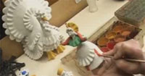
Финальная часть процесса - роспись.

Slide 18
Сначала расскажем о старинном традиционном способе росписи: Сухие краски растирались с яйцом, добавлялся перекисший квас или уксус. Цветовая гамма была небогатая, только основные тона. Использовались составы от сажи до фуксина и хрома. Эти краски как будто отдавали заготовке часть своего цвета и звучали приглушено. В XX веке использовали гуашь, также разведенную на яйце. Сейчас используют яркие акриловые краски - очень стойкие.

Slide 19
Кисти используют пре имущественно мягкие, разного размера. Тонкие кисти позволяют мастерице привносить в сюжет мелкие детали - это не всегда хорошо, так как приводит к перенасыщению сюжета.

Slide 20
Поверх краски наклеивают кусочки сусального золота или потали - смеси цинка и меди. Они блестят и придают вместе с яркими красками ослепительное очарование Дымковской игрушке.

Slide 21
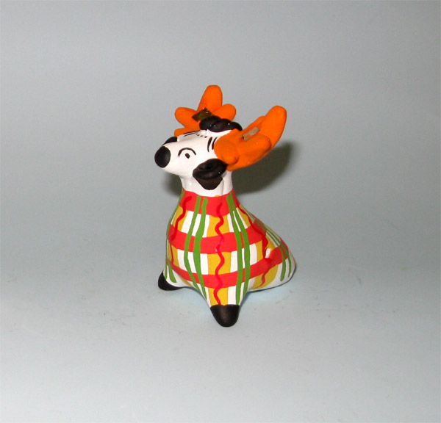

Slide 22
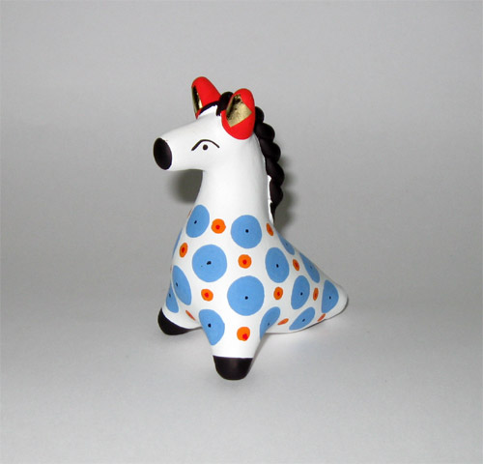

Slide 23
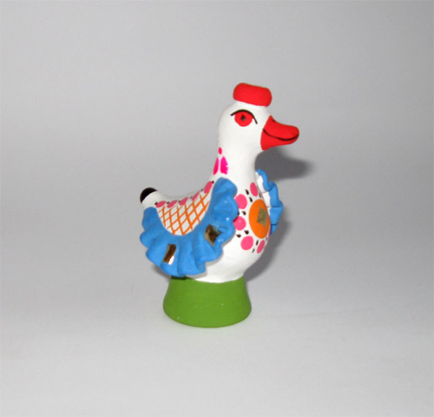

Slide 24
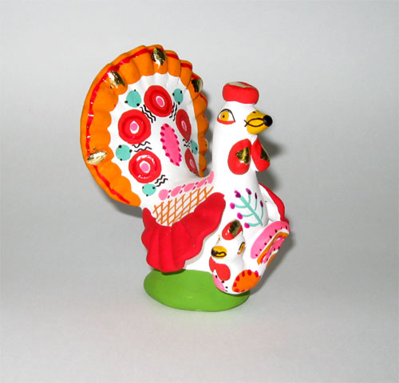

Slide 25
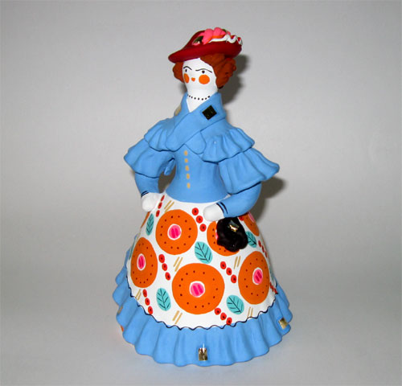

Slide 26
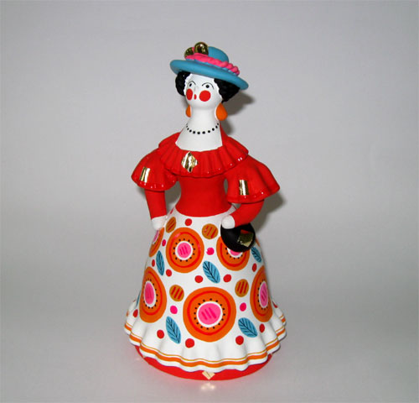

Slide 27
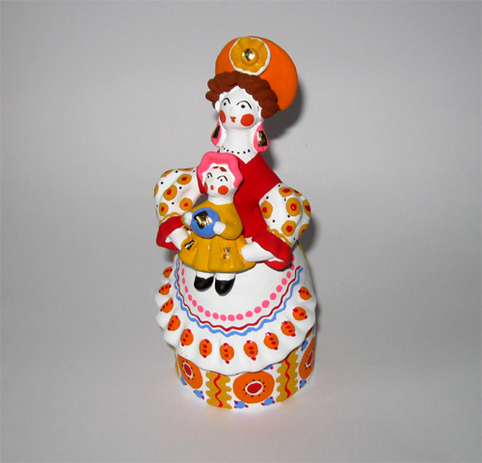

Slide 28
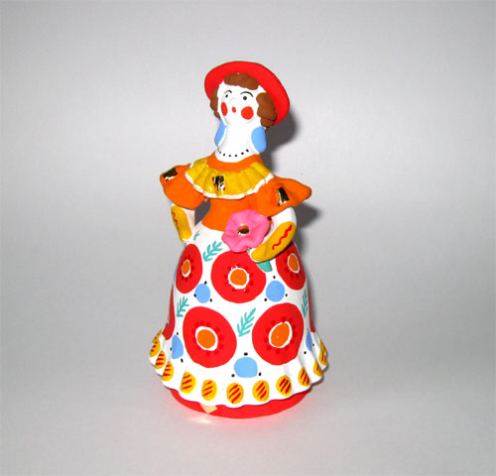

Slide 29
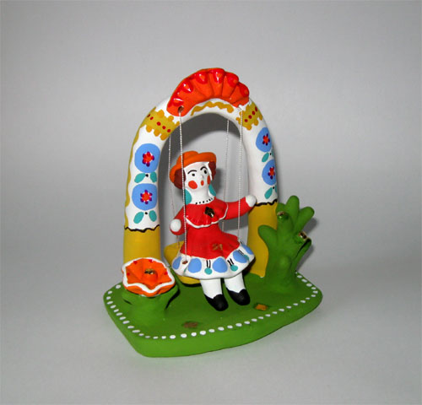

Slide 30
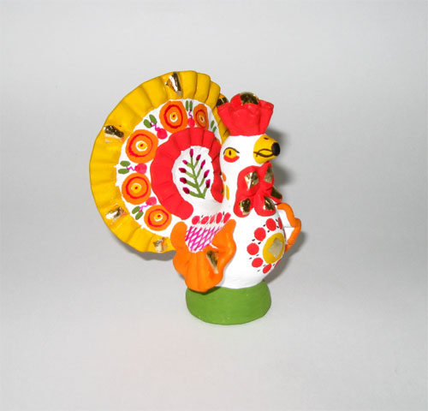

Slide 31
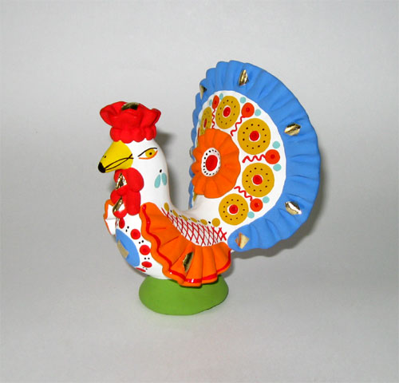

Slide 32
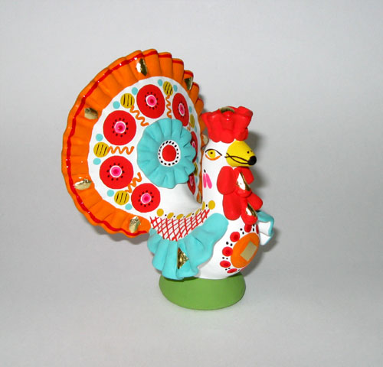

Slide 33
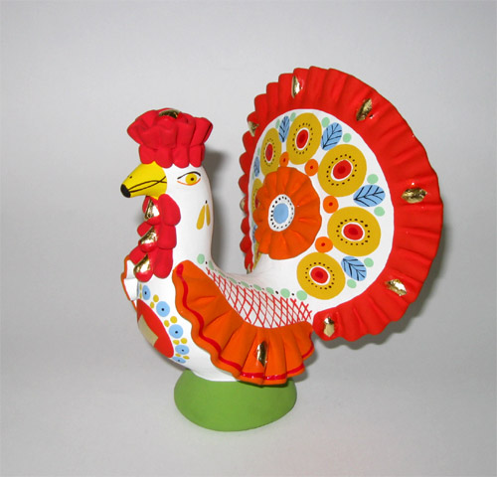

Slide 34
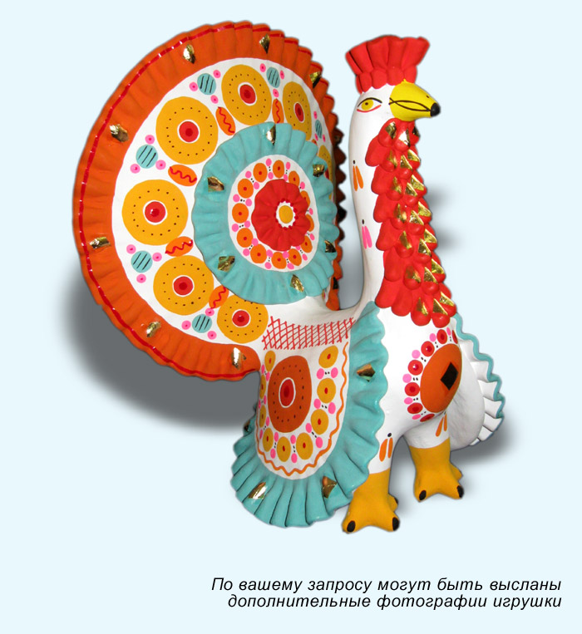

Slide 35
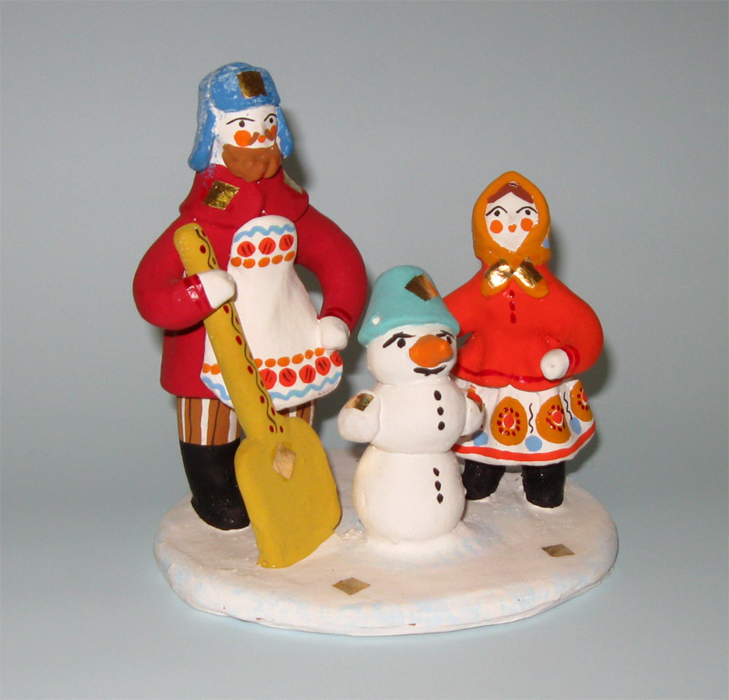

Slide 36
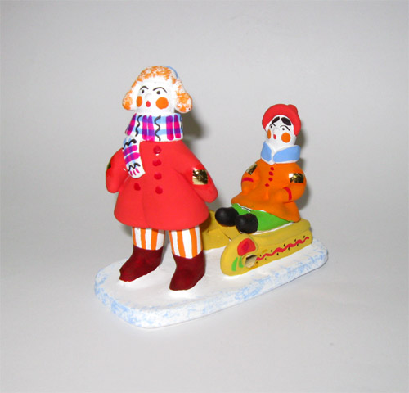

Slide 37
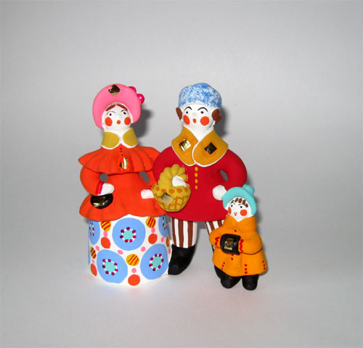

Slide 38
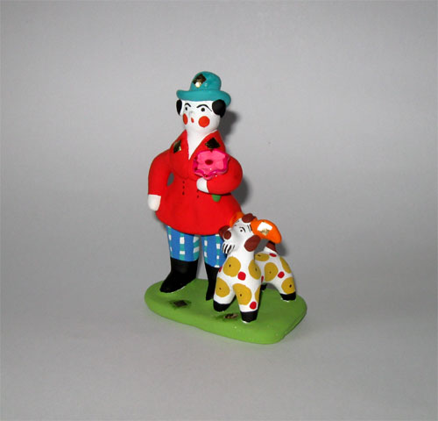

Slide 39
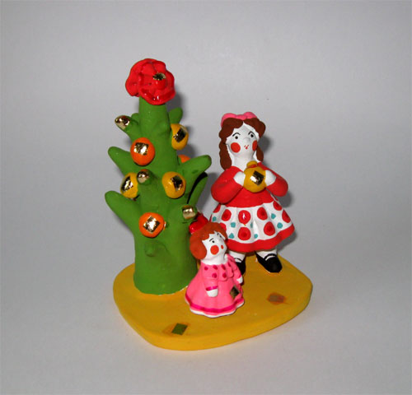

Slide 40
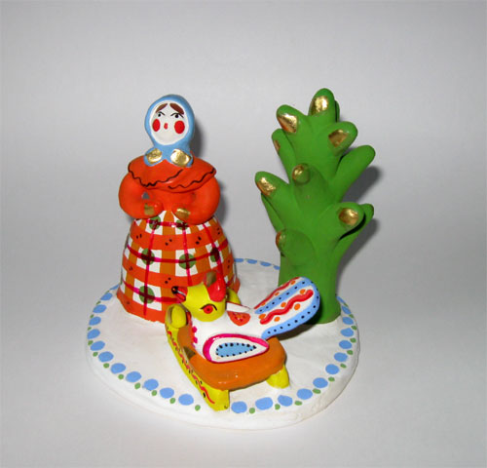

Slide 41
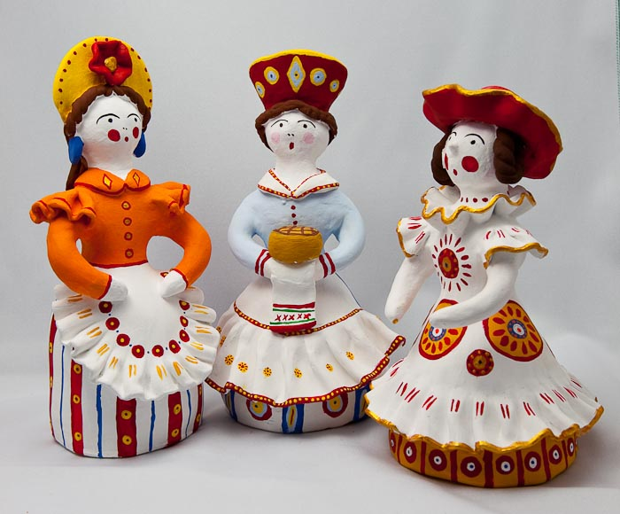

Slide 42
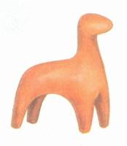
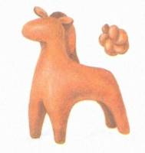
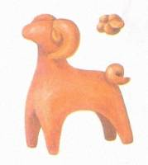
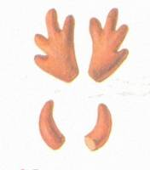
Чем отличается лошадка и баран? Для лошадки слепим гриву, ушки-листочки и хвост калачиком.

Slide 43
Для барана сделаем крутые рожки и челку-веночек.
Для оленя слепим ветвистые рога, а для козлика рога-месяцы и бородку клинышком.

Slide 44
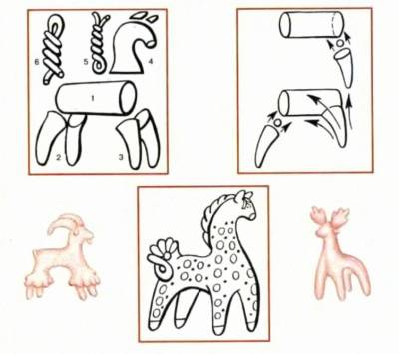

Slide 45
Лепим барышню-крестьянку.

Slide 46
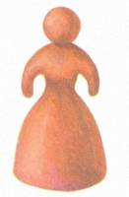
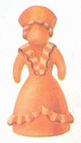
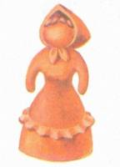
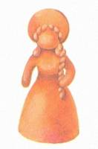
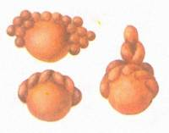
Придумаем для каждой куклы красивую прическу из отдельных шариков, валиков или жгутиков. Уложим их на голове в косы, веночки или башни.
Из такой фигурки могут получится самые разные ку- колки.

Slide 47
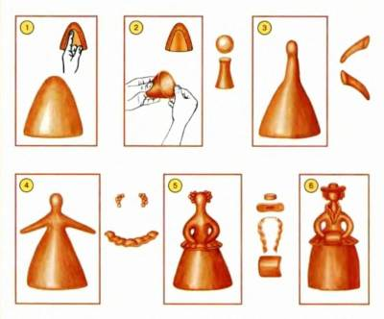
Барыни, няни и доярки отличаются друг от друга
не только прической , но и одеждой. Различаются
головные уборы и отделка на платьях.

Slide 48
Лепка птиц (петух, уточка, гусь, индюк) по мотивам дымковской игрушки.

Slide 49
